Slide 1
Hướng dẫn sử dụng jmeter
Họ tên: Dương Mạnh Cường
MSSV: 1760273

Slide 2
Các thành phần cơ bản của jmeter
JMeter cung cấp tất cả những thành phần cơ bản để phục vụ cho việc thiết kế kế hoạch, thực thi và giám sát kết quả trong suốt quá trình test. Những thành phần cơ bản của JMeter là:
Thread Group
Controller ( Sampler và Logic Cotroller )
Configuration Element
Listener
Timer

Slide 3
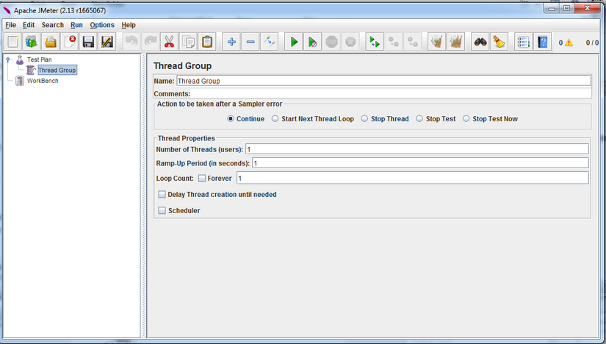
1. Thread Group
Một Thread Group đại diện cho một nhóm người dùng, và nó chứa tất cả những yếu tố khác.Mỗi Thread Group sẽ mô phỏng những người dùng để thực hiện một trường hợp thử nghiệm cụ thể. Thread Group cho phép tester thực hiện những tùy chỉnh về:
Số lượng Thread: Mỗi Thread đại diện cho một người dùng ảo, JMeter cho phép thay đổi số lượng người dùng không hạn chế để thực hiện các thử nghiệm.
Ram-Up Period: Thời gian để bắt đầu tất cả những Thread.
Loop Count: Số lần lặp lại những yêu cầu của người dùng. Ngoài ra còn có những tùy chọn khác như việc chạy các Thread vào lịch biểu định sẵn, xác định hành động sẽ thực hiện khi xảy ra lỗi…
Giao diện của 1 Thread Group

Slide 4
2. Controller
JMeter cung cấp hai dạng Controller: Sampler và Logic Controller, trong đó: - Sampler ( lấy mẫu ): Cho phép JMeter gửi những yêu cầu cụ thể đến một máy chủ. - Logic Controller: Tùy biến việc khi nào thì gửi yêu cầu. Các thành phần Controller được tạo ra để định nghĩa kịch bản thực tế của người dùng bằng việc ghi lại những yêu cầu cụ thể của người dùng tới một server xác định.Cụ thể đối với kiểm thử website thì đó là những HTTP Request được gửi đến server của người dùng.

Slide 5
3. Listeners - 1
Công cụ Listener mà JMeter cung cấp cho phép xem những kết quả thu được từ việc chạy thử nghiệm dưới các dạng khác nhau như: đồ thị, bảng biểu, cây.. Các listeners sẽ cung cấp một cách trực quan nhất những dữ liệu thu thập được từ việc thực thi các Test case. Tester cũng sẽ có thể tùy chỉnh những thông tin mà Listener trả về một cách dễ dàng bởi các tính năng trong giao diện cụ thể của từng Listener. Có rất nhiều dạng Listener được JMeter cung cấp, có thể kể đến một số Listener thường được sử dụng để cung cấp như:

Slide 6
3. Listeners - 2
Graph Full Results: Cung cấp tất cả những kết quả trả về dưới dạng đồ thị : Lỗi, thời gian phản hồi, lưu lượng …
View Results in Table: Hiển thị những thông số về thời gian phản hồi của từng yêu cầu, những yêu cầu thực hiện thành công và thất bại… dưới dạng bảng.trong suốt quá trình thực thi thử nghiệm.
Summary Report : Cung cấp những thống kê tổng thể.

Slide 7
3. Listeners - 3
Timer:
- Timer là một phần rất quan trọng khi xây dựng một Test Plan, nó cho phép cài đặt khoảng thời gian giữa 2 yêu cầu kế tiếp nhau mà người dùng ảo gửi đến máy chủ. Điều này sẽ tạo ra một mô phỏng thực tế nhất so với hoạt động thực tế của người dùng trên website.
- JMeter cung cấp nhiều Timer với các dạng khác nhau để thiết lập thời gian nghỉ giữa việc thực hiện 2 yêu cầu , như :
+ Constant Timer: xác lập thời gian là một hằng số.
+ Uniform Random Timer: xác lập thời gian nghỉ ở một khoảng xác định.
Assertion: là công cụ có tác dụng xác nhận những dữ liệu mà Website trả về có đúng với yêu cầu đặt ra hay không.

Slide 8
4. Mô phỏng tải và chạy thử nghiệm

Slide 9
Bước 1: Ghi lại các hành động của người dùng - 1
JMeter cung cấp công cụ HTTP(S) Test Script Recorder, công cụ này có khả năng lưu lại những yêu cầu HTTP mà người dùng gửi đến server bằng cách ghi lại những bản ghi trong quá trình người dùng thực hiện những thao tác lên trình duyệt. Để ghi lại những yêu cầu này, ta cần thiết lập port cho HTTP(S) Test Script Recorder và thiết lập port tương tự ở trình duyệt để HTTP(S) Test Script Recorder có thể lắng nghe được những thao tác mà người dùng thao tác trên trình duyệt. Để sử dụng các chức năng mà HTTP(S) Test Script Recorder cung cấp, trong giao diện chính của JMeter, chọn WorkBench Add None-Test Elements HTTP(S) Test Script Recorder. Thiết lập thông số port là 8080 để ghi lại những yêu cầu HTTP khi người dùng thực hiện các thao tác trên trình duyệt. Các thiết lập được biểu diễn như hình sau:

Slide 10
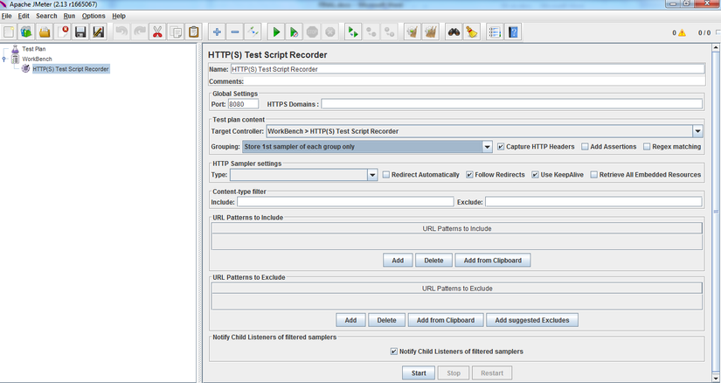
Bước 1: Ghi lại các hành động của người dùng - 2
Hinh Giao diện tính năng HTTP(S) Test Script Recorder Tiếp theo, thiết lập thông số port trong trình duyệt cũng là 8080 (Trình duyệt được sử dụng ở đây là Firefox ). Trong phần tùy chọn của Firefox, thiết lập Proxy với các thông số tương ứng là: Proxy HTTP: localhost. Cổng: 8080.

Slide 11
Bước 1: Ghi lại các hành động của người dùng - 3
Hình . Thiết lập Proxy trong trình duyệt Firefox Những thao tác này giúp JMeter có thể lắng nghe và ghi lại những yêu cầu HTTP (mẫu sử dụng) của người dùng khi thực hiện những thao tác truy nhập web trên trình duyệt Firefox. Tiếp theo, để lưu lại những mẫu HTTP Requet, ta sẽ tạo những Simple Controller và đặt tên tương ứng với từng kịch bản cụ thể.
Mỗi Simple Controller sẽ được đặt trong mỗi test plan tương ứng, với số lượng Thread – người dùng đã thiết kế như yêu cầu. Vào HTTP(S) Test Script Recorder, chọn Target Controller là WorkBench HTTP(S) Test Script Recorder TrangChu và nhấn nút Start để bắt đầu thực hiện chức năng record các yêu cầu. Tiếp theo, thực hiện việc truy cập vào địa chỉ trang chủ bằng trình duyệt Firefox :http://tradiem.ptit.edu.vn/ để ghi lại những yêu cầu HTTP mà người dùng gửi đến web server. Tương tự, trước khi ghi lại những HTTP Request của hành động Tra cứu điểm thi, ta sẽ chọn Target Controller là WorkBench HTTP Proxy Server TraCuuDiemThi.

Slide 12
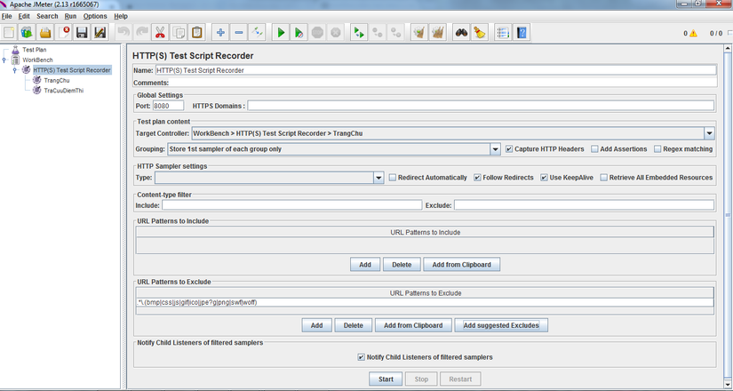
Bước 1: Ghi lại các hành động của người dùng - 4
Giao diện của Jmeter trước khi ghi lại thao tác của người dùng

Slide 13
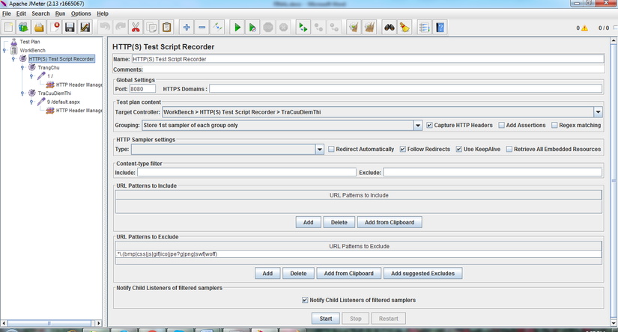
Bước 1: Ghi lại các hành động của người dùng - 5
Nhấn Start để bắt đầu ghi lại những mẫu HTTP request. Sau khi thực hiện việc ghi lại những mẫu yêu cầu HTTP, JMeter sẽ có giao diện như sau:

Slide 14
Bước 2: Thiết lập các thông số theo yêu cầu - 1
Theo mức tải đích đã được thiết kế cho kịch bản:
55 user thực hiện hành động TrangChu
45 user thực hiện hành động TraCuuDiemThi Ta sẽ tạo 2 Thread Group và đặt tên là số lượng người dùng trong đó: 55 users và 45 users Để kiểm tra tải của website Cổng thông tin tuyển sinh PTIT, ta sẽ bắt đầu tăng dần số lượng người dùng lên từ 1~55 trong vòng 550s với Kịch bản 1, 1~45 trong vòng 450 giây với kịch bản 2. Mục đích tăng dần số lượng là để Web Server có thời gian để thích ứng với số lượng user tăng lên. Tiếp theo, khi các user đã hoạt động ổn định, ta sẽ theo dõi hoạt động của các users trong vòng 2h và tiến hành phân tích các tham số để đánh giá khả năng tải của server. Để thiết lập các thông số kể trên, ta tạo 2 Thread Group tương ứng với 2 request tương ứng đã thu được từ việc ghi lại các bản ghi đã kể trên. Kéo và thả Controller TrangChu, TraCuuDiemThi vào các Group tương ứng 55 users, 45 users. Thiết lập số lượng user lần lượt là 55, 45 với các Thread Group tương ứng 55 users, 45 users . Sau đây là hình ảnh biểu diễn các thiết lập kể trên:

Slide 15
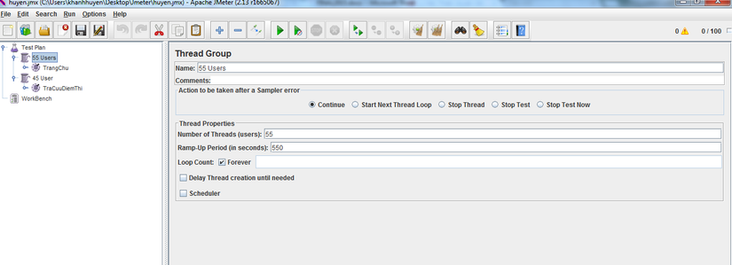
Bước 2: Thiết lập các thông số theo yêu cầu - 2
Hình : Thiết lập thông số cho hành động truy nhập Trang chủ

Slide 16
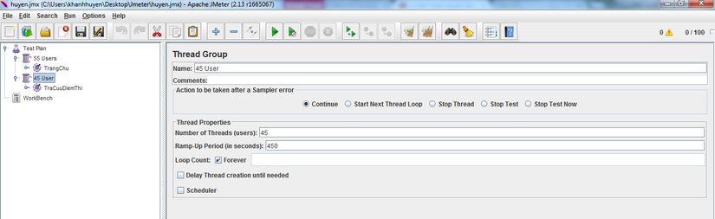
Bước 2: Thiết lập các thông số theo yêu cầu - 3
Hình: Thiết lập thông số cho hành động tra cứu điểm thi Số lần gửi yêu cầu sẽ được thiết lập là Forever, để đảm bảo rằng những người dùng sẽ liên tục gửi yêu cầu tới server trong suốt quá trình test nhằm tạo ra tải tăng dần.

Slide 17
Bước 3: Thêm Listeners để theo dõi những kết quả trong quá trình test
Muốn thêm một Listener cho một hành động, ta click chuột phải vào hành động đó rồi chọn Add Listener Listeners muốn thêm. Để theo dõi quá trình chạy, ta thêm các Listener với các chức năng tương ứng sau:
View Results in Table: Cho phép theo dõi các thông tin về số thứ tự yêu cầu, thời gian bắt đầu mỗi yêu cầu, người sử dụng (ảo) thực hiện yêu cầu, thời gian phản hồi của mỗi yêu cầu, dung lượng mỗi yêu cầu trả về.
View Results Tree: Cho phép theo dõi thông tin của dữ liệu mà Server trả về cho mỗi người dùng dưới các dạng khác nhau.
Graph Results: Trả về đồ thị biểu diễn những thông số về: Số lượng yêu cầu, lượng yêu cầu được xử lý mỗi phút, giá trị trung bình, giá trị trung vị của toàn bộ thời gian phản hồi từ server.
Summary Report: Cung cấp báo cáo về các giá trị: thời gian phản hồi thấp nhất/cao nhất, số yêu cầu xảy ra lỗi, lưu lượng trung bình.

Slide 18
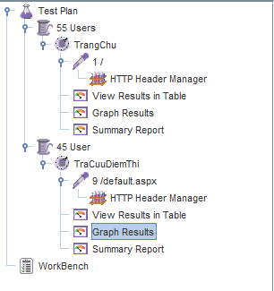
Bước 5. Tiến hành chạy thử nghiệm
Sau khi xây dựng và cài đặt xong các thông số để thực hiện test, Test Plan của JMeter sẽ có giao diện như sau:
Hình : Giao diện Test plan của Jmeter sau khi thiết lập các thông số
Để bắt đầu chạy thử nghiệm, chọn lệnh Run Start hoặc Click vào nút Run màu xanh trên giao diện chính của chương trình. Quá trình kiểm thử sẽ được thử nghiệm trong vòng 2h để theo dõi những phản hồi của website

Slide 19
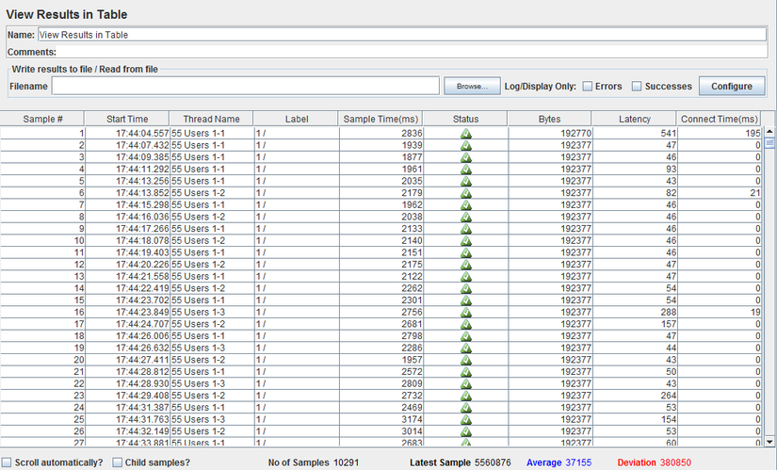
6. Phân tích kết quả - 1
Với hành động TrangChu Các kết quả thu được từ Listener View Results in Table :
Hình : Những bản ghi đầu của hành động truy nhập trang chủ

Slide 20
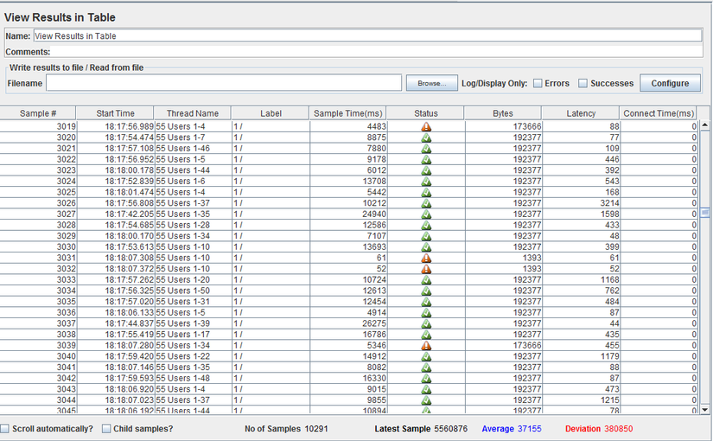
6. Phân tích kết quả - 2
Hình : Những lỗi đầu tiên ghi nhận được

Slide 21
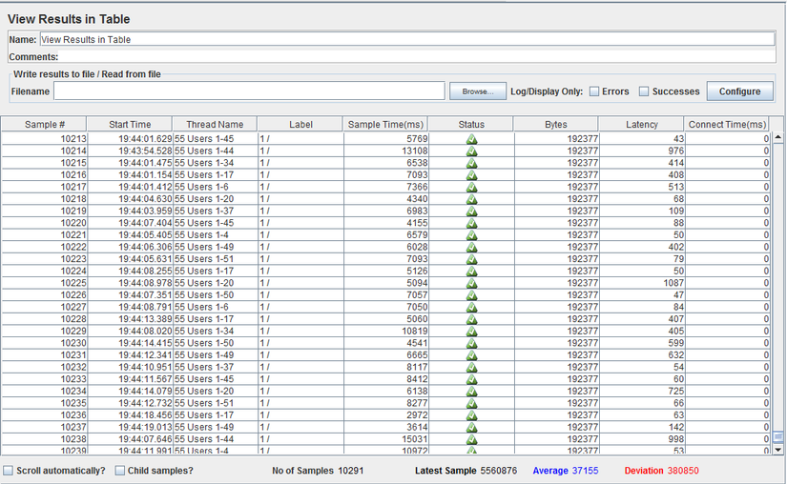
6. Phân tích kết quả - 3
Hình : Những bản ghi cuối của hành động truy nhâp trang chủ

Slide 22
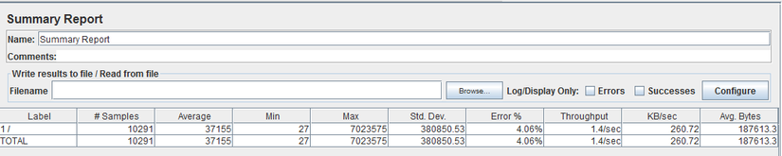
6. Phân tích kết quả - 4
Kết quả thu được từ Listener Summary Report:
Hình :Summary Report của hành động truy cập trang chủ

Slide 23
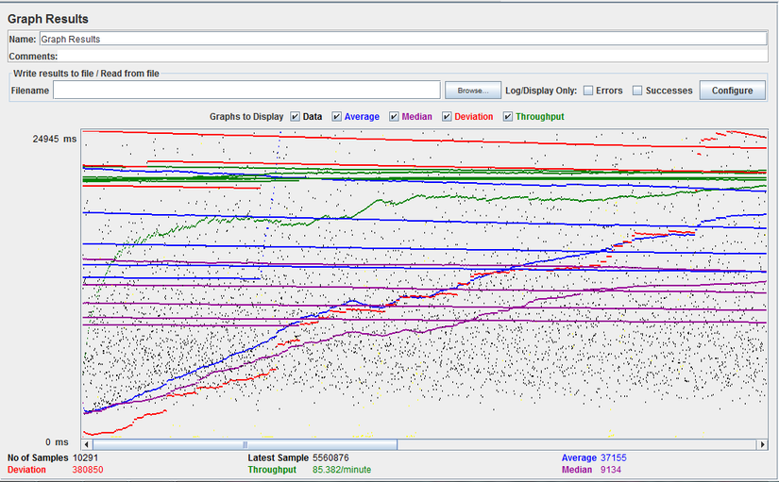
6. Phân tích kết quả - 5
Kết quả thu được từ Listener Graph Results:
Hình :Đồ thị kết quả của hành động truy cập trang chủ

Slide 24
6. Phân tích kết quả - 6
Những kết quả thu được khi phân tích kết quả từ các Listener với kịch bản Home Page :
- Có thể thấy ban đầu khi số lượng người dùng đang tăng dần thì thời gian phản hồi của Server là khá nhanh, chỉ khoảng < 2s, còn khi đạt số lượng người dùng cố định là 55 người cùng thực hiện truy cập vào trang chủ, con số này rơi vào khoảng ~ 37,15s. Lưu lượng số yêu cầu được thực hiện thành công tăng từ từ khi số lượng người dùng tăng và sau đó rất ổn định( những vạch này được vẽ kế tiếp lên trên)
- Dựa vào bảng này, có thể thấy tất cả các yêu cầu của người dùng đều được thực hiện thành công, với lượng dữ liệu trả về từ Website là 192377 byte cho mỗi yêu cầu.
- Throughput của website sau khi test là 85,382/ minutes có nghĩa là server xử lý 85,382 yêu cầu trên một phút
- Deviation của website sau khi test bằng 380850 nó cho thấy sự sai lệch hiện tại so với mức trung bình
- Số lượng giao dịch lỗi chỉ chiếm 4,06% cho thấy website hoạt động khá tốt
- Giá trị thời gian phản hồi trung bình là 37,155ms

Slide 25
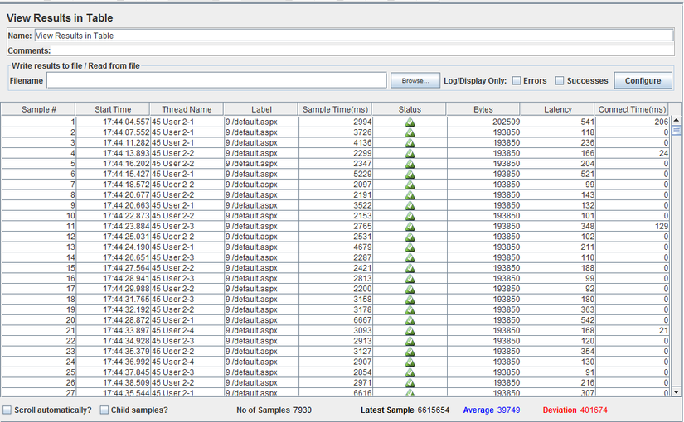
6. Phân tích kết quả - 7
Với hành động Tra cứu điểm thi , các Listener cho các kết quả tương ứng sau
Hình: Những bản ghi đầu của hành động tra cứu điểm thi

Slide 26
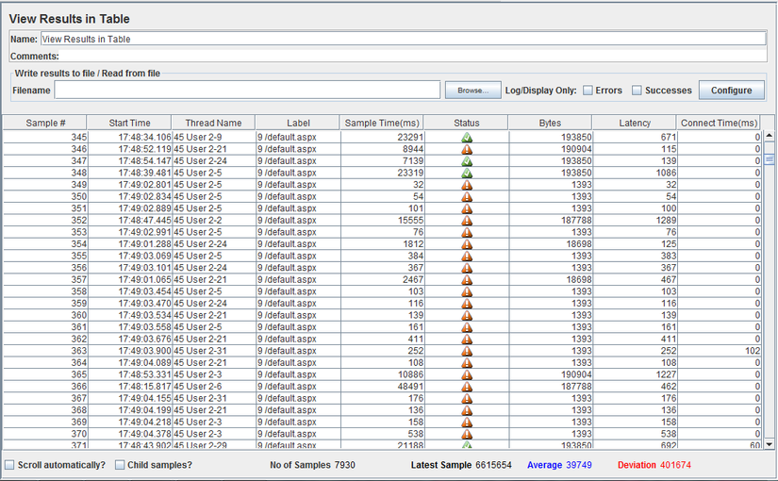
6. Phân tích kết quả - 8
Hình : Những bản ghi lỗi đầu tiên của hành động Tra cứu điểm thi

Slide 27
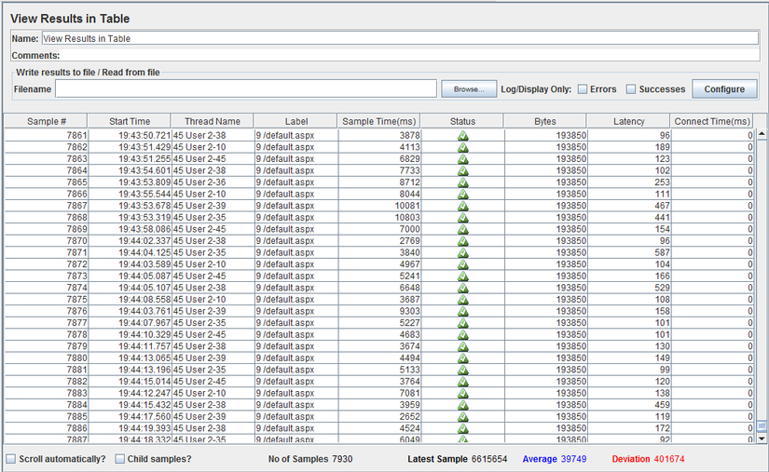
6. Phân tích kết quả - 9
Hình : Những bản ghi cuối của hành động tra cứu điểm thi

Slide 28
6. Phân tích kết quả - 10
Hình : Summany Report của hành động tra cứu điểm thi

Slide 29
6. Phân tích kết quả - 11
Hình :Đồ thị kết quả của hành động tra cứu điểm thi

Slide 30
6. Phân tích kết quả - 12
Những kết luận rút ra sau khi phân tích:
- Cũng giống với kịch bản TrangChu, khi số người dùng đang tăng dần thì thời gian phản hồi của Server là chỉ khoảng 3s , nhưng khi số lượng người dùng tăng một cách ổn định thì thời gian phản hồi trung bình cũng dần tăng theo. Lưu lượng người dùng cũng rất ổn định với con số 65,772 giao dịch thành công trên 1 phút
- Thời gian phản hồi trung bình là 39749 ms cho tổng số 7930 giao dịch được thực hiện, trong đó yêu cầu được phản hồi lâu nhất là 6897848 ms. Số giao dịch không thành công cho hành động tra cứu điểm thi là 5,02%. Độ lớn dữ liệu trả về cho mỗi giao dịch thành công là 193850 bytes. Kết luận :Những điều có thể rút ra sau khi thực hiện Load Test cho website Cổng thông tin tuyển sinh PTIT:
- Website có khả năng tải khá tốt. Trong suốt thời gian hoạt động, với số lượng là 100 người dùng cùng truy nhập vào website, gần như tất cả các giao dịch đều được thực hiện thành công

